Slide 1
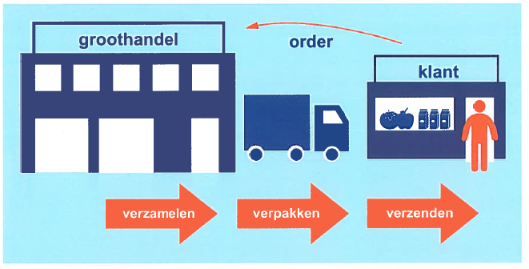
5.3 Verzamelen, verpakken en verzenden

Slide 2
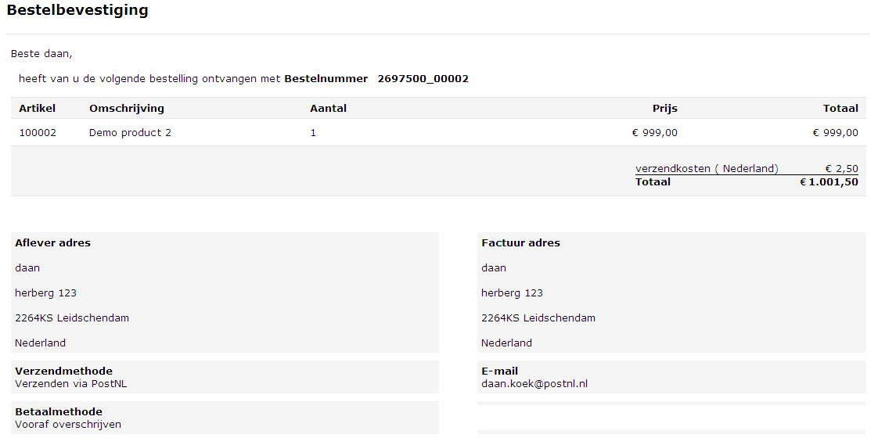
Order
Order bevestiging

Slide 3
Track & Trace = een pakket volgen

Slide 4
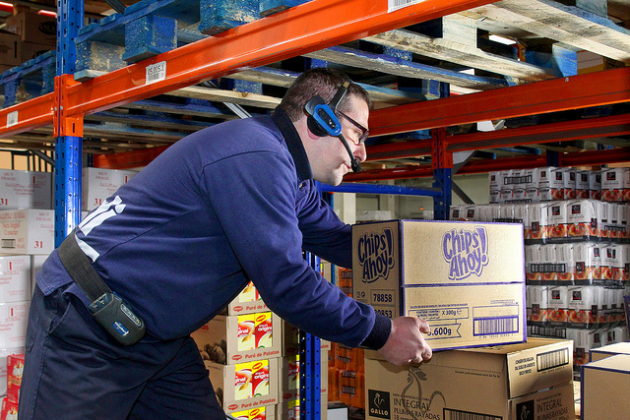
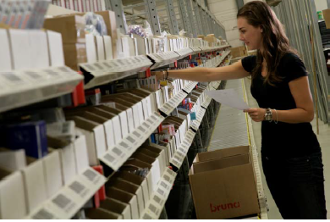
Order picken
Order pickers
Notes:
Image: lesbrief

Slide 5
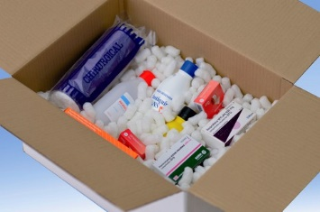
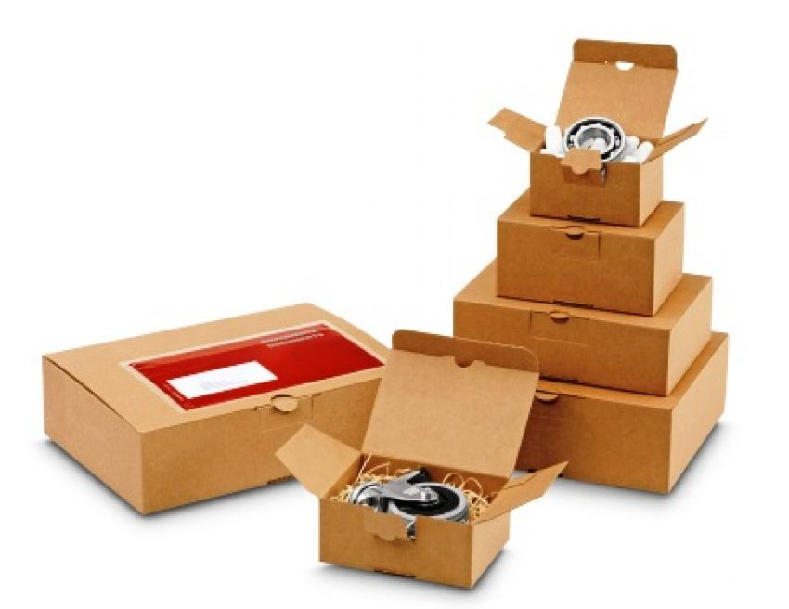
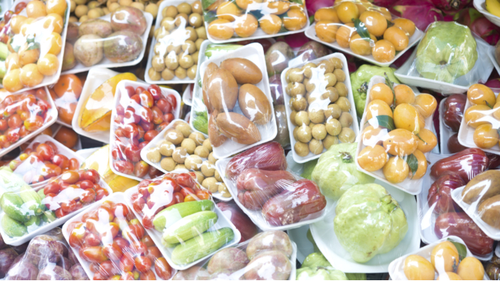
Verpakken voor verzending

Slide 6
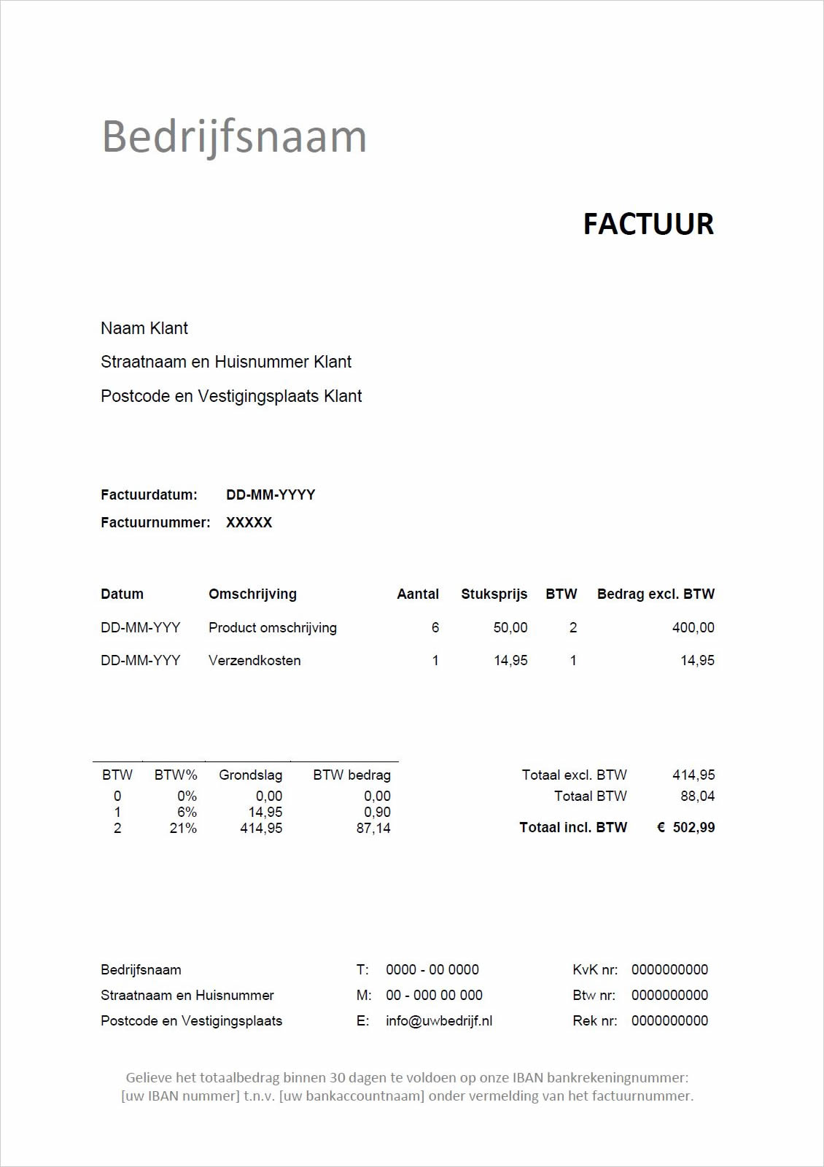
Factuur

